Slide 1
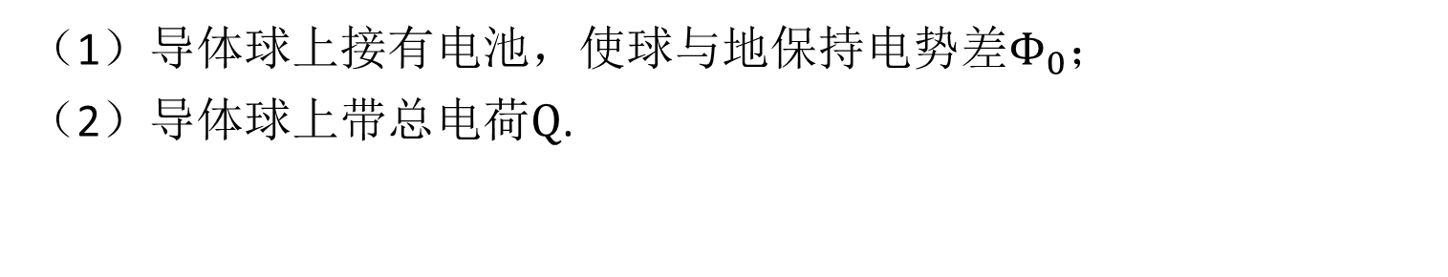
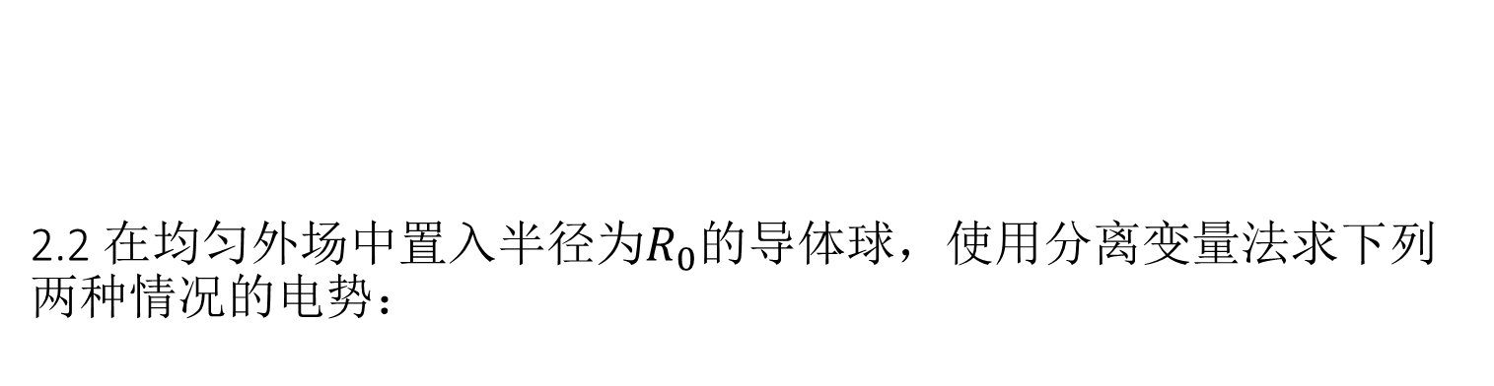
2.2 在均匀外场中置入半径为$R_{0}$的导体球，使用分离变量法求下列两种情况的电势：
（1）导体球上接有电池，使球与地保持电势差$Φ_{0}$；
（2）导体球上带总电荷$Q$.

Slide 2
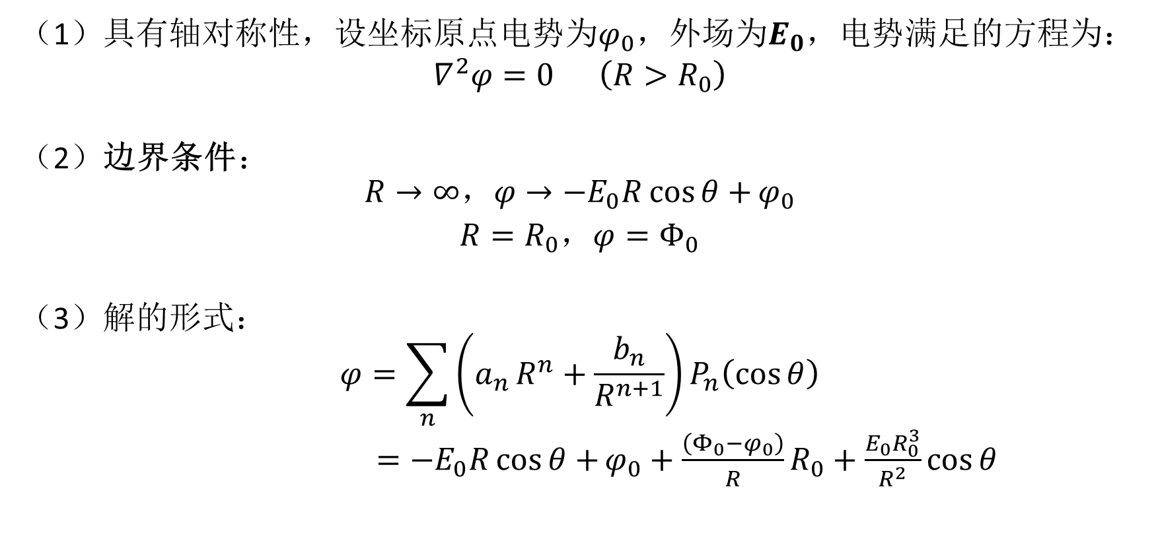
（1）具有轴对称性，设坐标原点电势为$φ_{0}$，外场为$E_{0}$，电势满足的方程为：
$∇^{2}φ=0$ $\left(R>R_{0}\right)$
（2）边界条件：
$$R→∞，φ→−E_{0}R\cos{θ+}φ_{0}$$
$R=R_{0}$，$φ=Φ_{0}$
（3）解的形式：
$$φ=\sum_{n}{\left(a_{n }R^{n}+\frac{b_{n}}{R^{n+1}}\right)}P_{n}\left(\cos{θ}\right)$$
$={−E}_{0}R\cos{θ+}φ_{0}+\frac{\left(Φ_{0}−φ_{0}\right)}{R}R_{0}+\frac{E_{0}R_{0}^{3}}{R^{2}}\cos{θ}$

Slide 3
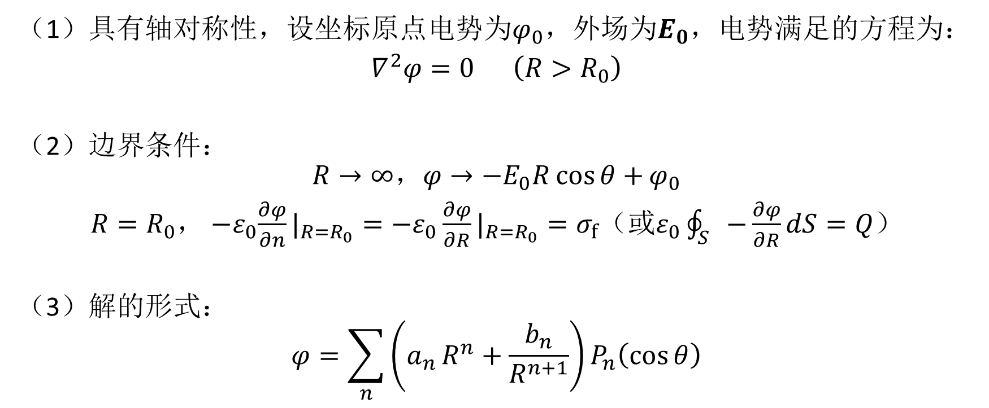
（1）具有轴对称性，设坐标原点电势为$φ_{0}$，外场为$E_{0}$，电势满足的方程为：
$∇^{2}φ=0$ $\left(R>R_{0}\right)$
（2）边界条件：
$$R→∞，φ→−E_{0}R\cos{θ+}φ_{0}$$
$R=R_{0}$，${ −ε}_{0}\frac{∂φ}{∂n}|_{R=R_{0}}={−ε}_{0}\frac{∂φ}{∂R}|_{R=R_{0}}=σ_{f}$（或$ε_{0}\oint_{S}{−\frac{∂φ}{∂R}}dS=Q$）
（3）解的形式：
$$φ=\sum_{n}{\left(a_{n }R^{n}+\frac{b_{n}}{R^{n+1}}\right)}P_{n}\left(\cos{θ}\right)$$

Slide 4
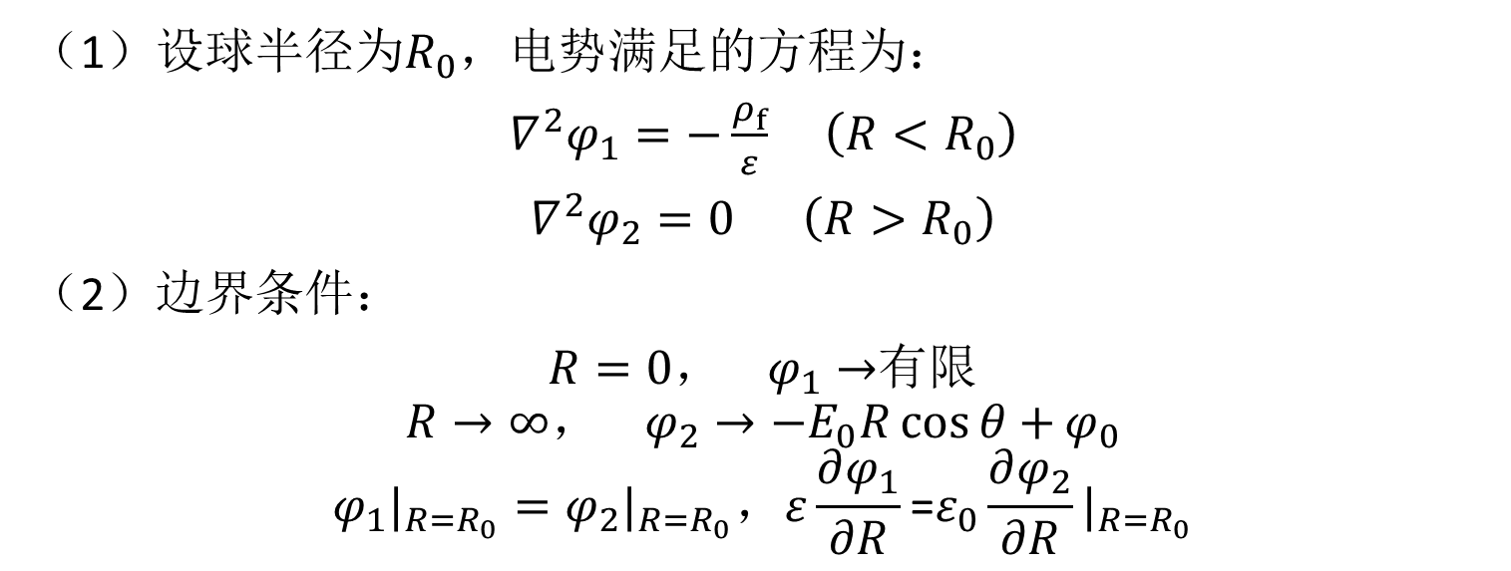
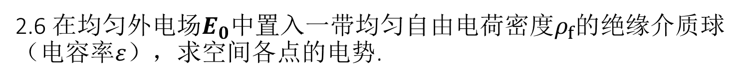
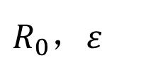
2.6 在均匀外电场$E_{0}$中置入一带均匀自由电荷密度$ρ_{f}的$绝缘介质球（电容率$ε$），求空间各点的电势.
（1）设球半径为$R_{0}$，电势满足的方程为：
$∇^{2}φ_{1}=−\frac{ρ_{f}}{ε}$ $\left(R<R_{0}\right)$
$∇^{2}φ_{2}=0$ $\left(R>R_{0}\right)$
（2）边界条件：
$R=0， φ_{1}→$有限
$$R→∞， φ_{2}→{−E}_{0}R\cos{θ+}φ_{0}$$
$$φ_{1}|_{R=R_{0}}=φ_{2}|_{R=R_{0}}，ε\frac{∂φ_{1}}{∂R}\text{=}ε_{0}\frac{∂φ_{2}}{∂R}|_{R=R_{0}}$$
$R_{0}$，$ε$

Slide 5
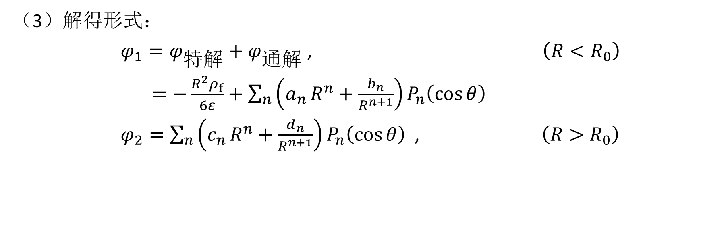
（3）解得形式：
$φ_{1}=φ_{特解}+φ_{通解}$ , $\left(R<R_{0}\right)$
$=−\frac{R^{2}ρ_{f}}{6ε}+\sum_{n}{\left(a_{n }R^{n}+\frac{b_{n}}{R^{n+1}}\right)}P_{n}\left(\cos{θ}\right)$
$φ_{2}=\sum_{n}{\left(c_{n }R^{n}+\frac{d_{n}}{R^{n+1}}\right)}P_{n}\left(\cos{θ}\right)$ , $\left(R>R_{0}\right)$

Slide 6
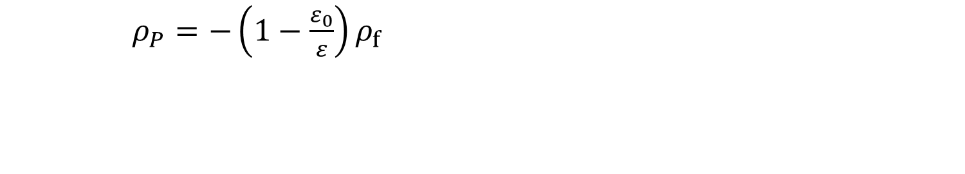
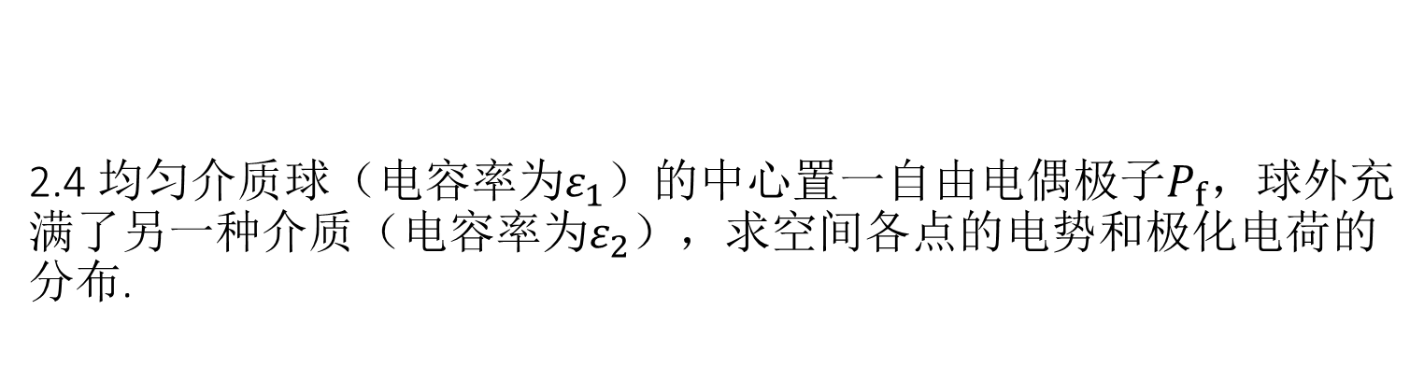
2.4 均匀介质球（电容率为$ε_{1}$）的中心置一自由电偶极子$P_{f}，$球外充满了另一种介质（电容率为$ε_{2}$），求空间各点的电势和极化电荷的分布.
$ρ_{P}=−\left(1−\frac{ε_{0}}{ε}\right)ρ_{f}$

Slide 7
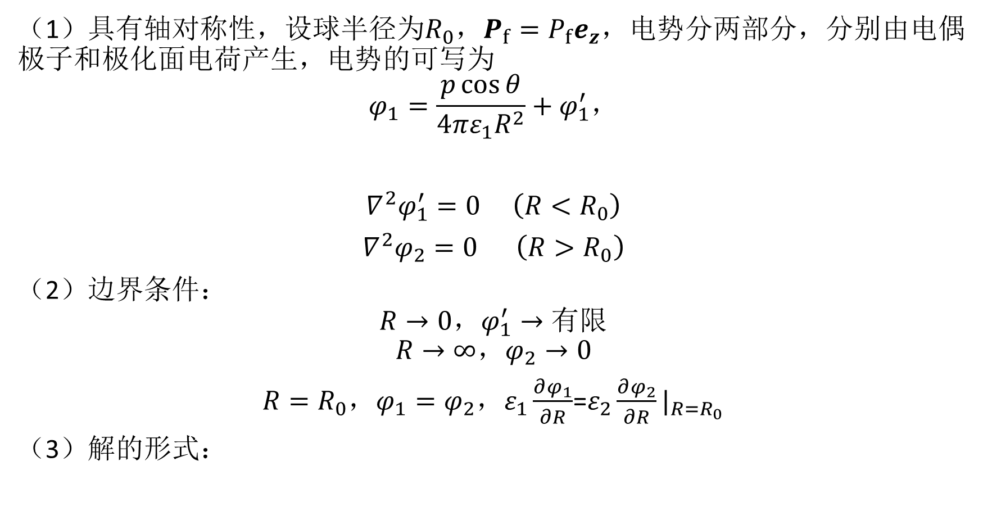
（1）具有轴对称性，设$球半径{为R}_{0}$，$P_{f}=P_{f}e_{z}$，电势分两部分，分别由电偶极子和极化面电荷产生，电势的可写为
$$φ_{1}=\frac{p\cos{θ}}{4πε_{1}R^{2}}+φ_{1}^{′}，$$
$∇^{2}φ_{1}^{′}=0$ $\left(R<R_{0}\right)$
$∇^{2}φ_{2}=0$ $\left(R>R_{0}\right)$
（2）边界条件：
$$R→0，φ_{1}^{′}→有限$$
$$R→∞，φ_{2}→0$$
$R=R_{0}$，$φ_{1}=φ_{2}，ε_{1}\frac{∂φ_{1}}{∂R}$=$ε_{2}\frac{∂φ_{2}}{∂R}|_{R=R_{0}}$
（3）解的形式：

Slide 8

（3）解的形式：
$$φ_{1}=\frac{p\cos{θ}}{4πε_{0}R^{2}}+\sum_{n}{\left(a_{n }R^{n}+\frac{b_{n}}{R^{n+1}}\right)}P_{n}\left(\cos{θ}\right)$$
$$φ_{2}=\sum_{n}{\left(c_{n }R^{n}+\frac{d_{n}}{R^{n+1}}\right)}P_{n}\left(\cos{θ}\right)$$

Slide 9
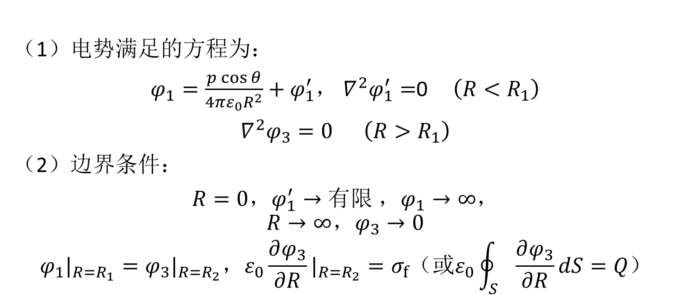

2.5 空心导体球壳的内外半径为$R_{1}和R_{2}$，球中心置一偶极子$P$，球壳上带电$Q$，求空间各点电势和电荷分布.
（1）电势满足的方程为：
$φ_{1}=\frac{p\cos{θ}}{4πε_{0}R^{2}}+φ_{1}^{′}，$ $∇^{2}φ_{1}^{′}=$0 $\left(R<R_{1}\right)$
$∇^{2}φ_{3}=0$ $\left(R>R_{1}\right)$
（2）边界条件：
$R=0，{φ_{1}^{′}→有限 ，φ}_{1}→∞$，
$$R→∞，φ_{3}→0$$
$$φ_{1}|_{R=R_{1}}=φ_{3}|_{R=R_{2}}，ε_{0}\frac{∂φ_{3}}{∂R}|_{R=R_{2}}=σ_{f}\text{（或}ε_{0}\oint_{S}{\frac{∂φ_{3}}{∂R}}dS=Q\text{）}$$

Slide 10
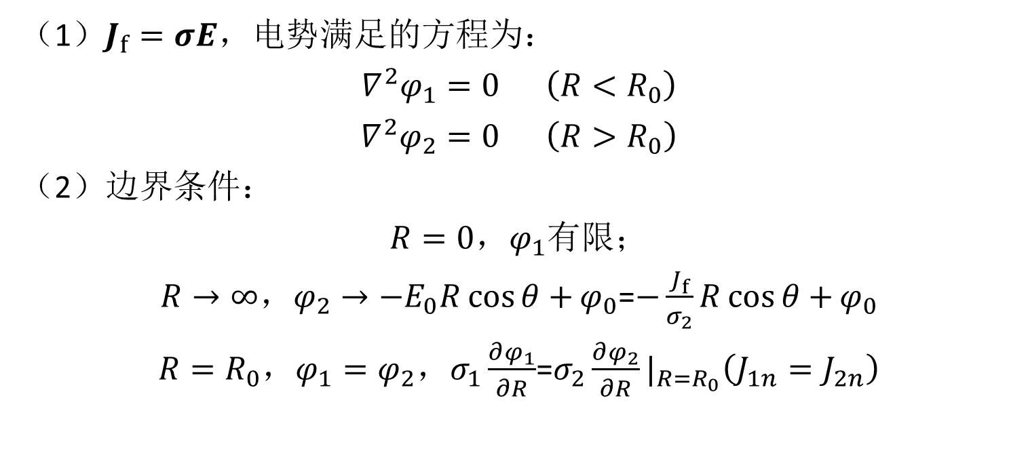
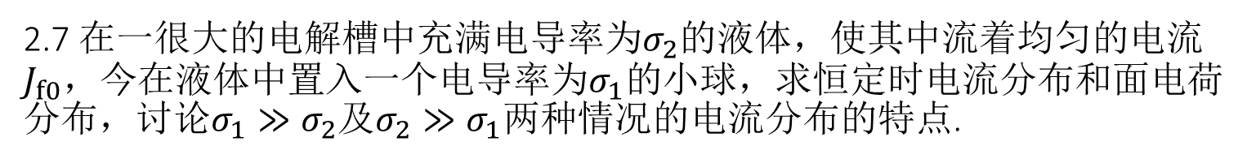
2.7 在一很大的电解槽中充满电导率为$σ_{2}$的液体，使其中流着均匀的电流$J_{f0}$，今在液体中置入一个电导率为$σ_{1}的$小球，求恒定时电流分布和面电荷分布，讨论$σ_{1}≫σ_{2}$及$σ_{2}≫σ_{1}两种$情况的电流分布的特点.
（1）$J_{f}=σE$，电势满足的方程为：
$∇^{2}φ_{1}=0$ $\left(R<R_{0}\right)$
$∇^{2}φ_{2}=0$ $\left(R>R_{0}\right)$
（2）边界条件：
$R=0，φ_{1}$有限；
$R→∞，φ_{2}→{−E}_{0}R\cos{θ+}φ_{0}$=$−\frac{J_{f}}{σ_{2}}R\cos{θ+}φ_{0}$
$R=R_{0}$，$φ_{1}=φ_{2}，σ_{1}\frac{∂φ_{1}}{∂R}$=$σ_{2}\frac{∂φ_{2}}{∂R}|_{R=R_{0}}\left(J_{1n}=J_{2n}\right)$

Slide 11

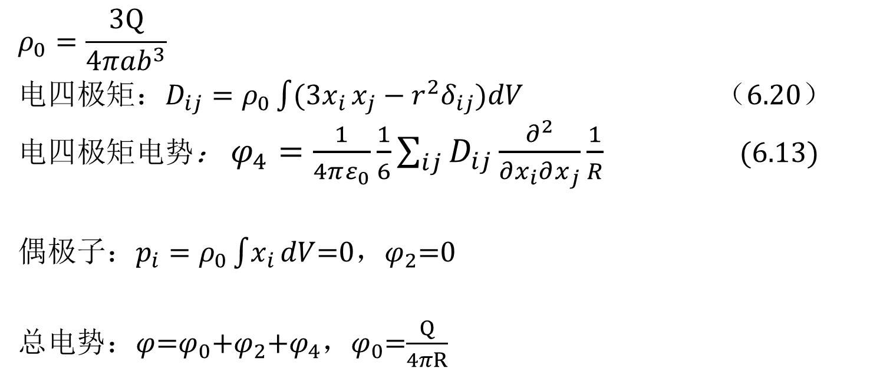
例题：均匀带电的长形旋转椭球体半长轴为$a$，半短轴为$b$，带总电荷$Q$，求它的电四极矩和电势。
$$ρ_{0}=\frac{3Q}{4πab^{3}}$$
电四极矩：$D_{ij}=ρ_{0}\int{(3x_{i}}x_{j}−r^{2}δ_{ij})dV$ （6.20）
电四极矩电势： $φ_{4}=\frac{1}{4πε_{0}}\frac{1}{6}\sum_{ij}{D_{ij}\frac{∂^{2}}{∂x_{i}∂x_{j}}\frac{1}{R}}$ (6.13)
偶极子：$p_{i}=ρ_{0}\int{x_{i}}dV$=0，$φ_{2}$=0
总电势：$φ$=$φ_{0}$+$φ_{2}$+$φ_{4}$，$φ_{0}$=$\frac{Q}{4πR}$

